Slide 1
5-бөлім.Саяхат Тақырыбы: Көлік түрлері.

Slide 2
Ертеңгілік шеңбері Қайырлы таң! Сәлеметсіз бе! Сәлем!

Slide 3
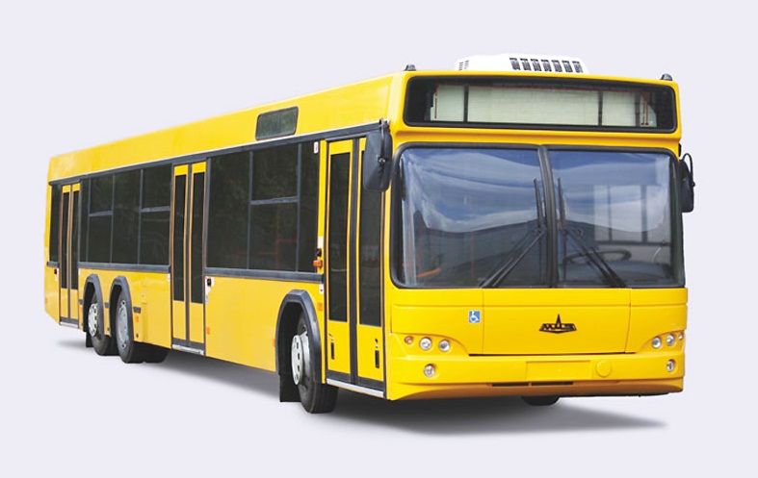
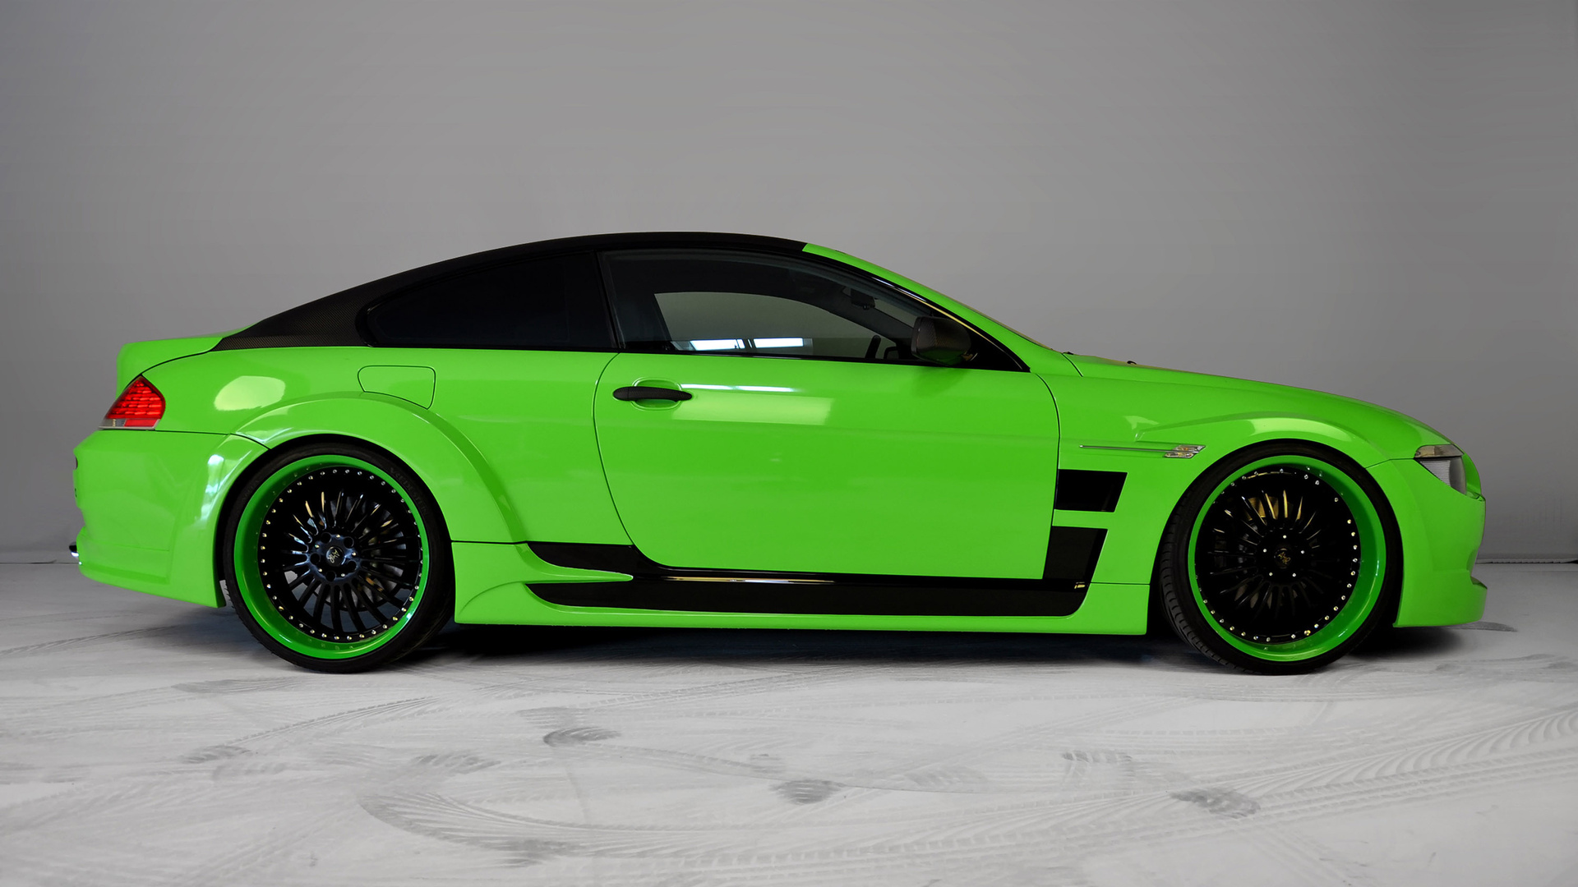
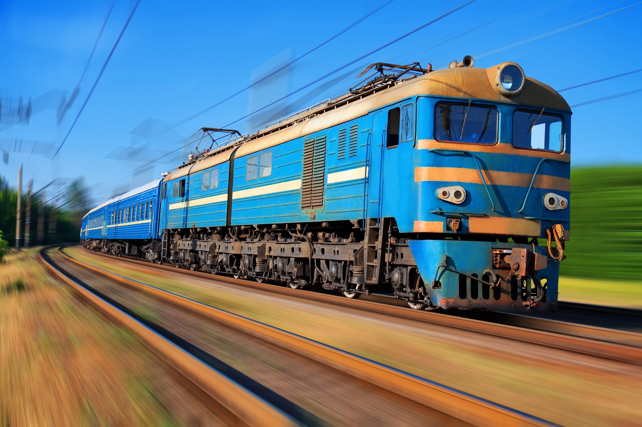
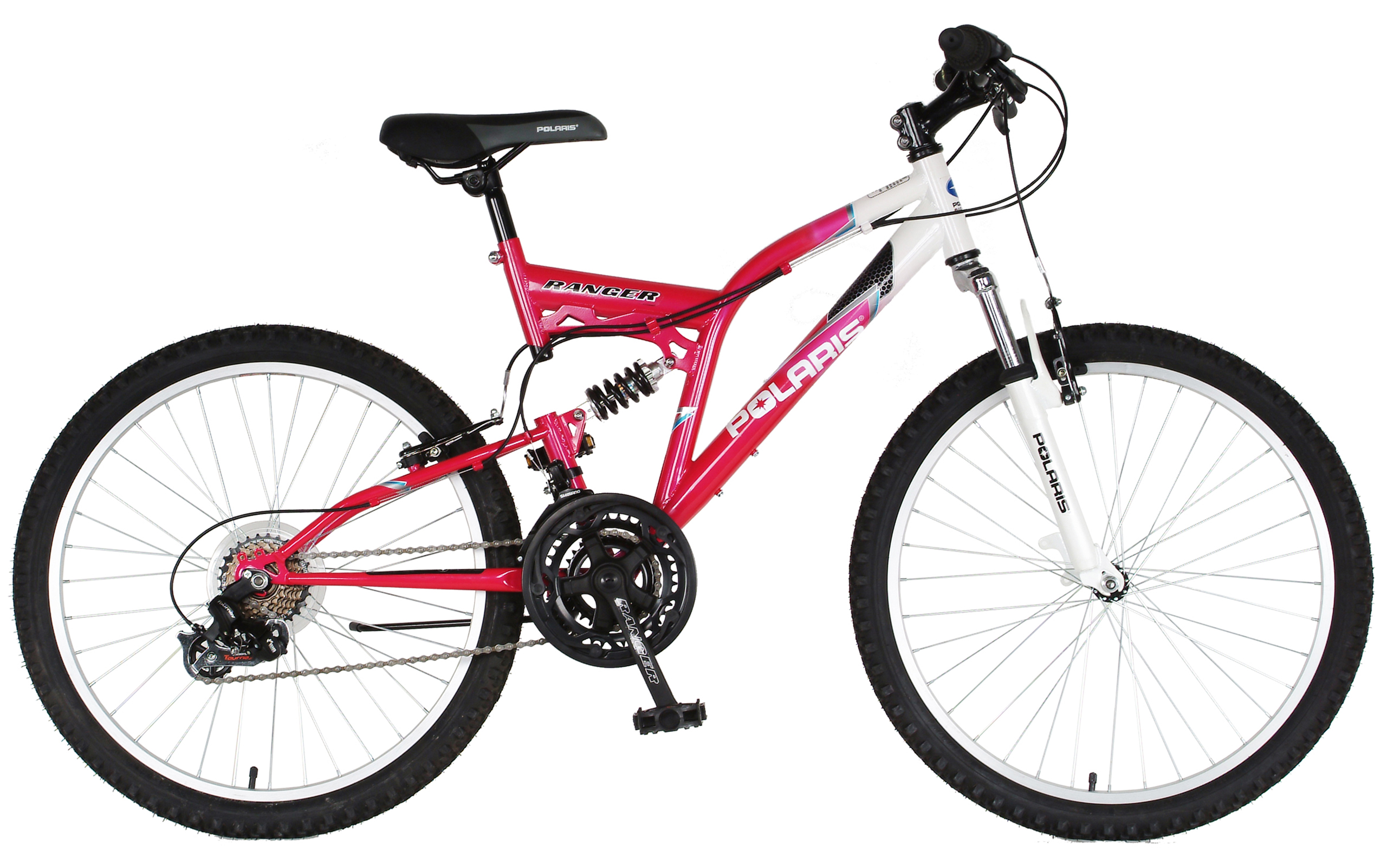

Slide 4
1. Мынау – мәшине. 2. Мынау – қызыл пойыз.

Slide 5
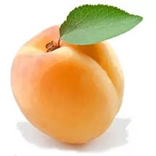
Өө төрт көк өрік

Slide 6
Кім? Не? Неше? Қандай? төрт Өнербек көк өрік

Slide 7
РЕФЛЕКСИЯ - Нені білдіңдер? - Не қызық болды? - Не қиын болды?

Slide 8
ҮЙ ЖҰМЫСЫ 73 бет, 1-тап. жаттау

